Slide 1
Módulo 3: Ordenamiento territorial y ordenamiento ambiental territorial en el contexto de la Alta Guajira (generalidades)
Capacitación para el manejo de zonas marinas y costeras – Agosto 11 – Septiembre 24
TEMA: Unidades Ambientales Costeras (UAC) y Planes de Ordenación y Manejo Integrado de UAC (POMIUAC)
Profesor: Leonardo Javier Ospino Sepulveda

Slide 2
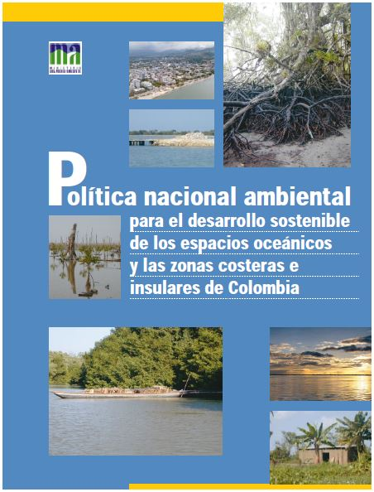
Antecedentes
Tres grandes regiones oceánicas y costeras
Región Pacífica
Región Caribe
Región Caribe Insular
Incluye: plataforma, islas continentales y espacios oceánicos.
Incluye: Archipiélago San Andrés, Providencia, Santa Catalina, los Cayos y sus áreas marinas, submarinas y plataforma arrecifal.
Unidades Ambientales Oceánicas (UAO)
Unidades Ambientales Costeras (UAC)
- Unidad Ambiental Caribe Oceánico
- Unidad Ambiental Pacífico Oceánico
Reglamentadas por el Decreto 1120 de 2013
Representadas por todas las áreas marinas jurisdiccionales de Colombia en el Mar Caribe y Océano Pacífico (respectivamente) a partir de la isóbata de los 200 m., límite convencional de la plataforma continental o insular.

Slide 3
Decreto 1120 de 2013 (compilado hoy en el Decreto 1076 de 2015)
"Por el cual se reglamentan las Unidades Ambientales Costeras -UAC-y las comisiones conjuntas, se establecen las reglas de procedimiento y criterios para reglamentar la restricción de ciertas actividades en pastos marinos, y se dictan otras disposiciones" .
Definición de Unidad Ambiental Costera (UAC)
Área de la zona costera definida geográficamente para su ordenación y manejo, que contiene ecosistemas con características propias y distintivas, con condiciones similares y de conectividad en cuanto a sus aspectos estructurales y funcionales (Decreto 1120 de 2013).

Slide 4
Unidades Ambientales Costeras (UAC) en Colombia
Unidad Ambiental Caribe Insular.
Unidad Ambiental Costera de la Alta Guajira.
Unidad Ambiental Costera de la Vertiente Norte de La Sierra Nevada de Santa Marta.
Unidad Ambiental Costera del Río Magdalena complejo Canal del Dique – sistema lagunar de la Ciénaga Grande de Santa Marta.
Unidad Ambiental Costera Estuarina del Río Sinú y el Golfo de Morrosquillo.
Unidad Ambiental Costera del Darién.
Unidad Ambiental Costera Pacífico Norte Chocoano.
Unidad Ambiental Costera del Baudó - San Juan.
Unidad Ambiental Costera del Complejo de Málaga – Buenaventura.
Unidad Ambiental Costera de la Llanura Aluvial Sur.

Slide 5
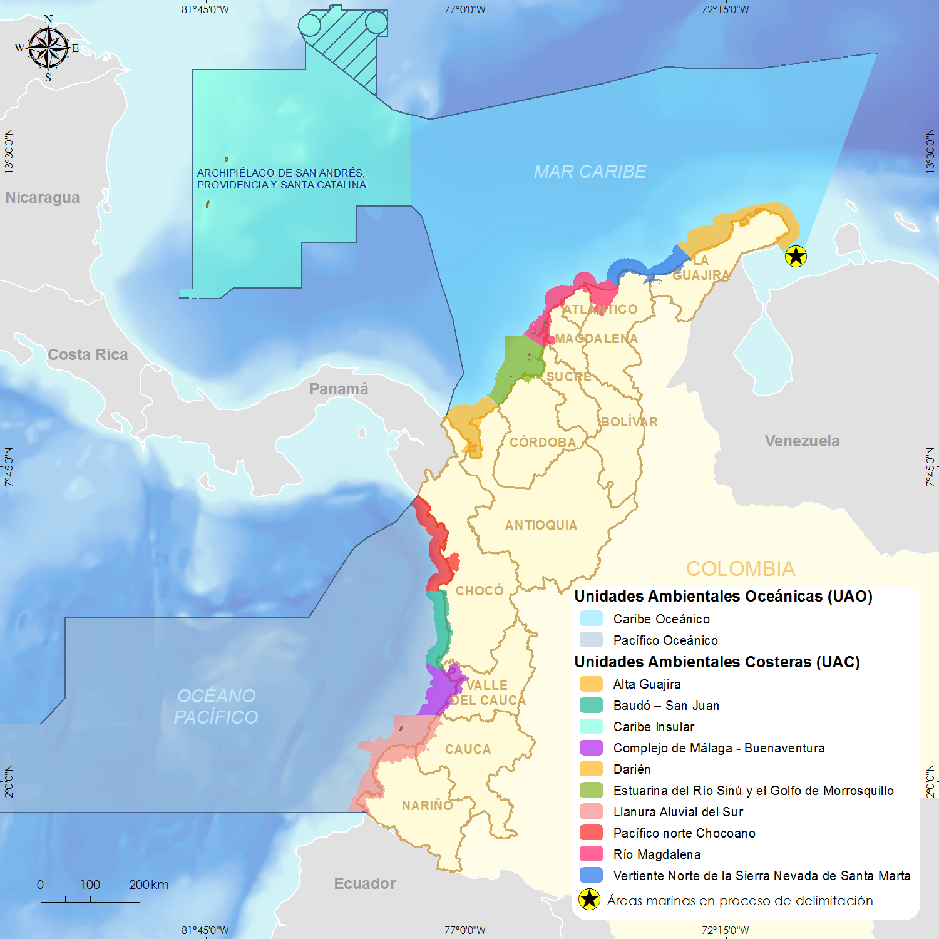
Unidades Ambientales Costeras (UAC), reglamentadas en el Decreto 1120 de 2013 (compilado hoy en el Decreto 1076 de 2015).
Unidades Ambientales Oceánicas (UAO), establecidas en la PNAOCI (MMA, 2001).

Slide 6
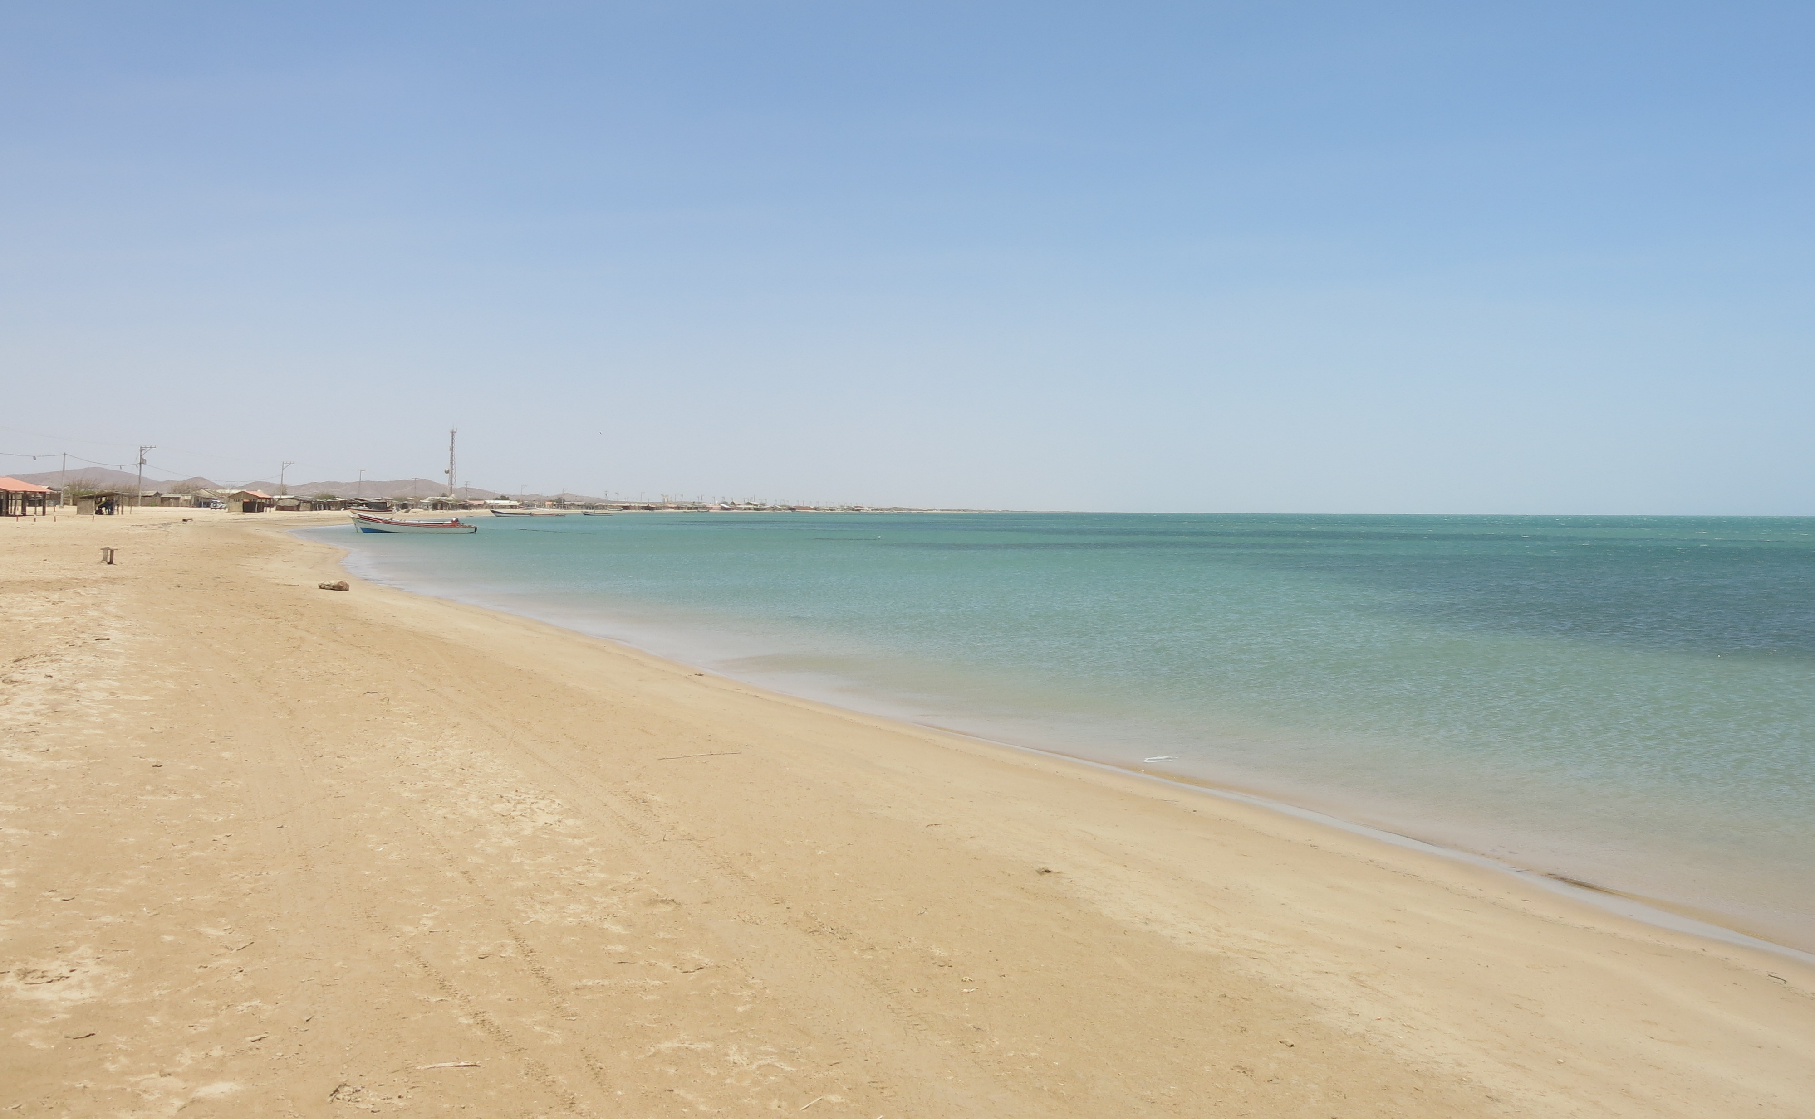
Plan de Ordenación y Manejo Integrado de las Unidades Ambientales Costeras (POMIUAC)
Ley 1450 de 2011 “Por la cual se expide el Plan Nacional de Desarrollo, 2010-2014 (artículo 207, parágrafo 3):
“… corresponde a las Corporaciones Autónomas Regionales y de Desarrollo Sostenible de los departamentos costeros elaborar los planes de manejo costero de las Unidades Ambientales Costeras, en un término no mayor a dos (2) años contados a partir de la entrada en vigencia de esta ley, para lo cual, contarán con el apoyo técnico de los institutos de investigación. Los Planes deberán ser presentados al Ministerio de Ambiente, Vivienda y Desarrollo Territorial para su aprobación mediante acto administrativo”.

Slide 7
Plan de Ordenación y Manejo Integrado de las Unidades Ambientales Costeras (POMIUAC)
Establecido en el Decreto 1120 de 2013 (compilado hoy en el Decreto 1076 de 2015)
Instrumento de planificación mediante el cual la Comisión Conjunta o la autoridad ambiental competente, según el caso, define y orienta la ordenación y manejo ambiental de las unidades ambientales costeras.
Se constituye en norma de superior jerarquía y determinante ambiental para la elaboración y adopción de los POT y orienta la planeación de los demás sectores en la zona costera.
Suministrará insumos técnicos para la elaboración del POMCA (ordenación y manejo) en la zona costera de la cuenca.

Slide 8
1. Preparación o aprestamiento
Planeación previa
Identificación de necesidades
Conformación equipo de trabajo
Organización aspectos financieros
Estructuración estrategias de socialización-participación de actores
Entre otros aspectos necesarios.
Se publicará un aviso en medios de comunicación informando el inicio del proceso.
Fases del POMIUAC
2. Caracterización y diagnóstico
Recursos naturales
Obras de infraestructura físicas
Centros poblados y asentamientos humanos
Actividades económicas o de servicios
Amenazas y vulnerabilidades de acuerdo a información disponible
Conflictos de uso y potencialidades de las UAC.
Instrumentos de planificación ambiental, territorial, sectorial y cultural, presentes en la UAC.
3. Prospectiva y zonificación ambiental
Diseñan escenarios futuros
Horizonte no menor a 20 años para el modelo de ordenación
Resultado de la prospectiva se elabora la zonificación ambiental
Categorías de uso y manejo, y criterios técnicos para la zonificación se desarrollarán con base a lo estipulado en la Guía Técnica para la Ordenación y Manejo Integrado de la Zona Costera (Resolución 768 de 2017).

Slide 9
4. Formulación y adopción
Objetivos, metas, programas, proyectos, estrategias y medidas para la administración y manejo sostenible de los recursos naturales renovables.
Después de la aprobación se procederá a la adopción del POMIUAC, de acuerdo a lo establecido en el art. 8 del Decreto 1120 de 2013.
Fases del POMIUAC
5. Implementación o ejecución
Autoridades ambientales competentes: coordinaran la ejecución del POMIUAC, sin perjuicio de las competencias establecidas para las demás autoridades.
6. Seguimiento y evaluación
Autoridades Ambientales: realizaran esta fase con base en lo definido en el respectivo Plan en concordancia con la Guía Técnica para la Ordenación y Manejo Integrado de la Zona Costera (Resolución 768 de 2017).
Cada fase se desarrollará de acuerdo a la la Guía Técnica para la Ordenación y Manejo Integrado de la Zona Costera (Resolución 768 de 2017).

Slide 10
Plan de Ordenación y Manejo Integrado de las Unidades Ambientales Costeras (POMIUAC)
Adopción el POMIUAC
Participación en el proceso del POMIUAC
Por comisión conjunta o las autoridades ambientales competentes, según el caso, previo concepto del Minambiente, excepto cuando el Minambiente participe del proceso.
Podrán participar
Personas naturales y jurídicas asentadas o que desarrollen actividades en la zona.
Consulta previa
Si existe de manera directa y especifica presencia de comunidades étnicas.

Slide 11
Plan de Ordenación y Manejo Integrado de las Unidades Ambientales Costeras (POMIUAC)
Comisiones Conjuntas
Objeto
Conformación
Funciones
Concertar y armonizar el proceso de ordenación de las UAC comunes.
Ministro de Ambiente o su delegado.
Directores de las Autoridades Ambientales o sus delegados.
Coordinar la formulación del POMIUAC.
Adoptar el POMIUAC o modificaciones.
Impartir directrices para planificación y administración de los recursos naturales renovables de la UAC.
Realizar seguimiento y evaluación del POMIUAC.
Crear comités técnicos (quienes suministrará el soporte técnico para la toma de decisiones).
Definir reglamento interno.

Slide 12
Plan de Ordenación y Manejo Integrado de las Unidades Ambientales Costeras (POMIUAC)
Consideraciones finales
Apoyo técnico y científico
Facultad de intervención
Institutos de investigación (Ley 99 de 1993, art. 16), brindarán apoyo técnico y científico requerido en el proceso.
El proceso de elaboración del POMIUAC no impide que la autoridad ambiental competente, adopte medidas de protección y conservación para prevenir o detener impactos ocasionados a ecosistemas y recursos naturales renovables de la UAC.

Slide 13
¿Luego de varios años de asumir la responsabilidad de la jurisdicción ampliada a las CAR costeras, cuales consideran han sido las oportunidades y las limitaciones para la gestión en esa nueva área?

Slide 14
Gracias!
Leonardo Javier Ospino Sepulveda
leonardo.ospino@Invemar.org.co
Contenidos protegidos por la licencia Creative Commons
Attribution NonCommercial ShareAlike 4.0

